Slide 1
Polizia di Stato
____________
PREVARICAZIONE 2.0
Geo Ceccaroli - Primo Dirigente
Alberto Di Gabriele - Ispettore Capo
Compartimento di Polizia Postale e delle Comunicazioni per l’Emilia Romagna
Bologna – 19 novembre 2015

Slide 2
DA POLIZIA POSTALE …
Polizia di Stato
1948 - Costituzione della Repubblica Italiana -
Art. 15. - La libertà e la segretezza della corrispondenza e di ogni altra forma di comunicazione sono inviolabili.
1981 Istituzione della Polizia Postale.
Notes:
La Polizia Postale è stata istituita nel 1981 con il compito di tutelare i valori sanciti dall’ art.15 della carta costituzionale che stabilisce che libertà e segretezza della corrispondenza sono inviolabili.
Da qui la denominazione ed il “partenariato” della Polizia di Stato con Ente Poste, prima, e, successivamente, con Poste Italiane S.p.A.

Slide 3
… A POLIZIA DELLE COMUNICAZIONI
Polizia di Stato
2006 Individuazione della Polizia Postale e delle Comunicazioni quale organo deputato al contrasto dell’utilizzo distorto delle tecnologie.
(Decreto Ministeriale “Pisanu” 28 aprile 2006) .
Notes:
L’art.15 della Costituzione garantisce, inoltre, l’inviolabilità di ogni altra forma di comunicazione. L’estensione alle “altre forme di comunicazione” prevista dal legislatore, il quale probabilmente nel 1947 non immaginava quanto si sarebbero evolute, connota, invece, l’attualità delle funzioni di Polizia delle Comunicazioni che, dal 2006, in ragione del D.M. del 2006, a firma del Ministro dell’Interno Pisanu, sul “Riassetto delle specialità delle forze di polizia”, ha assunto il ruolo di agenzia governativa specificamente preposta al contrasto dei cyber crimes.

Slide 4
POLIZIA DELLE COMUNICAZIONI
E ISTITUZIONI SCOLASTICHE
Polizia di Stato
(Direttiva Ministeriale n.104/2007)
Previsione di una collaborazione inter istituzionale tra:
- il Ministero dell’Istruzione, Università e Ricerca - il Ministero dell’ Interno Servizio Polizia Postale e delle Comunicazioni
Notes:
… omissis … particolarmente importante sarà la collaborazione tra questo Ministero e il Ministero dell'Interno, al fine di affrontare il fenomeno del bullismo sia da un punto di vista preventivo che investigativo, e con il Servizio di Polizia Postale e delle Comunicazioni che è istituzionalmente impegnato nel costante monitoraggio della rete internet per raccogliere elementi utili alla prevenzione e repressione dei reati in genere, ivi comprese le varie forme di bullismo e violenza giovanile. Verranno inoltre studiati e messi in opera dei sistemi di sicurezza per proteggere le reti delle scuole dall'utilizzo illegittimo dei terminali (compresi reati di violazione del diritto alla privacy e lesivi della dignità personale)… omissis …

Slide 5
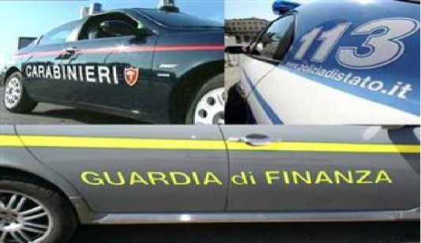
ATTIVITA’ ISTITUZIONALE DI CONTRASTO
Polizia di Stato
Le Forze dell’Ordine contrastano qualsiasi fenomeno di VIOLENZA (sia essa fisica o psicologica) o PREVARICAZIONE nei confronti di soggetti DEBOLI o INCAPACI di DIFENDERSI.
La Polizia Postale e delle Comunicazioni, in particolare, si occupa della sua forma evoluta, denominata CYBERBULLISMO.

Slide 6
EVOLUZIONE “SOCIAL” Come si distinguono le varie forme di prevaricazione?
Polizia di Stato
Probabilmente il cyberbullismo è un’evoluzione (collegata al cambio delle abitudini dei giovani) della forma “classica” del bullismo, che ancor oggi esiste (forse in forma residuale).
Di pari passo all’evoluzione del web, passata dall’1.0 (c.d. statico - con la sola possibilità di download) al 2.0 (con possibilità di upload ed elevato livello di interazione) si sono create nuove abitudini sociali per i giovani, con l’individuazione di nuovi “non luoghi” di ritrovo: i social network, ma più in genere la Rete.
E’ questo l’ambiente nel quale si consumano le forme più evolute di cyberbullismo.

Slide 7
Battaglie verbali on-line
(offese e minacce sui social network)
Attività moleste
(sms – mms – e-mail – messaggi web – telefonate)
Impersonificazione
(violazione di account altrui e/o creazione di falsi profili)
Violazione di confidenze
(confidenze diffuse in Rete)
Cyberbashing
(Condivisione ed apprezzamento on-line di atti di violenza)
Denigrazione
(invio di messaggi, foto o video screditanti o ridicolizzanti)
Esclusione
(esclusione intenzionale di un soggetto da un gruppo on-line)
Polizia di Stato
Cyberbullismo

Slide 8
Pluralità di comportamenti
Polizia di Stato
Le Forze dell’Ordine operano all’interno dell’impianto normativo esistente.
Il bullismo non è una forma specifica di reato, ma un comportamento complesso che comprende una serie di fattispecie criminali, alcune particolarmente gravi.
Quali sono i reati che possono connotare il cyberbullismo?

Slide 9
REATI “INFORMATICI” RICORRENTI
Polizia di Stato
Art.615 ter c.p.
(recl. fino a 5 anni)
Accesso abusivo a sistema informatico
(introdursi in un account protetto da password contro la volontà di chi ha il diritto di escluderlo)
Sostituzione di persona
(attribuirsi generalità e sembianze altrui – fake account - inducendo altri in errore al fine di procurarsi un vantaggio o arrecare un danno)
Art.494 c.p.
(recl. fino a 1 anno)
Trattamento illecito di dati
(pubblicare sulla rete Internet fotografie che raffigurano altre persone senza il consenso degli interessati al fine di trarre per se’ o per altri profitto od arrecare ad altri un danno)
Art.167
D. Lvo 196/2003
(recl. Fino a 2 anni)

Slide 10
REATI “INFORMATICI” RICORRENTI
Polizia di Stato
Art.594 c.p.
(recl. fino a 1 anno)
Ingiuria
(inviare messaggi privati offensivi tramite chat)
Diffamazione
(pubblicare su un blog o sullo spazio pubblico di un social network (diario) messaggi offensivi della reputazione altrui)
Art.595 co 3 c.p.
(recl. fino a 3 anni)
Art.171 co 1 lett. a-bis L.633/1941
(multa fino a €2.065,00)
Violazione del diritto d’autore (copyright)
(condividere mediante circuiti di file-sharing opere musicali, cinematografiche o multimediali protette dal copyright)

Slide 11
REATI “INFORMATICI” RICORRENTI
Polizia di Stato
Art.3 L.654/1975
(recl. fino a 4 anni)
Discriminazione razziale, etnica o religiosa
(creare gruppi sui social network per propagandare idee fondate sulla superiorità o sull’odio razziale, etnico o religioso)
Art.600 quater c.p.
(recl. fino a 3 anni)
Detenzione di materiale pornografico
(procurarsi o detenere consapevolmente materiale pornografico realizzato utilizzando minori degli anni 18)
Art.600 ter c.p.
(recl. fino a 12 anni)
Pornografia minorile
(realizzazione, distribuzione, divulgazione, diffusione, offerta, cessione ad altri, anche a titolo gratuito di materiale pornografico utilizzando minori di anni 18)
Notes:
Pornografia minorile: Ogni rappresentazione, con qualunque mezzo, di un minore degli anni 18 coinvolto in attività sessuali esplicite, reali o simulate, o qualunque rappresentazione degli organi sessuali di un minore degli anni 18 per scopi sessuali.

Slide 12
REATI “INFORMATICI” RICORRENTI
Polizia di Stato
Art.612 bis c.p.
(recl. fino a 5 anni)
ATTI PERSECUTORI
Salvo che il fatto costituisca piu' grave reato, e' punito con la reclusione da sei mesi a cinque anni chiunque, con condotte reiterate, minaccia o molesta taluno in modo da cagionare un perdurante e grave stato di ansia o di paura ovvero da ingenerare un fondato timore per l'incolumita' propria o di un prossimo congiunto o di persona al medesimo legata da relazione affettiva ovvero da costringere lo stesso ad alterare le proprie abitudini di vita.

Slide 13
Vittime e carnefici
Polizia di Stato
I giovani, che sono le vittime privilegiate del cyberbullismo, rappresentano certamente il “bene superiore” da tutelare ma, al contempo, sono loro stessi autori dei comportamenti criminali da contrastare.
NON ESISTE UN BULLO “MOSTRO”
Spesso sono intere comunità (classi scolastiche) che aggrediscono od escludono un elemento “non omologato” (“diverso”).

Slide 14
Percezione dell’illecito
Polizia di Stato
Se l’ambito d’intervento in materia di cyberbullismo è il mondo adolescenziale ed il campo d’azione il web, è doveroso interrogarsi su quale sia la concreta, reale percezione del “proibito” o comunque dell’illecito proprio da parte degli abituali “utilizzatori” del web: i giovani.

Slide 15
L’influenza della tecnologia
Polizia di Stato
ALTERATA PERCEZIONE
DELLA GRAVITA’ DELLE AZIONI
La semplicità delle azioni richieste per compiere soprusi informatici (una lieve pressione sul touch screen – un click sul mouse) e la comodità in cui ci si trova mentre si compiono tali azioni riducono la percezione individuale della gravità degli atti che si compiono e distorcono la rappresentazione delle eventuali conseguenze di tali azioni sugli altri.
Per gli adolescenti è anche difficile immaginare che ci siano leggi specifiche che individuano come illegali tali azioni.

Slide 16
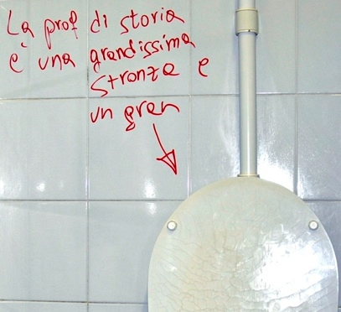
Diffamazione (off line)
Polizia di Stato

Slide 17
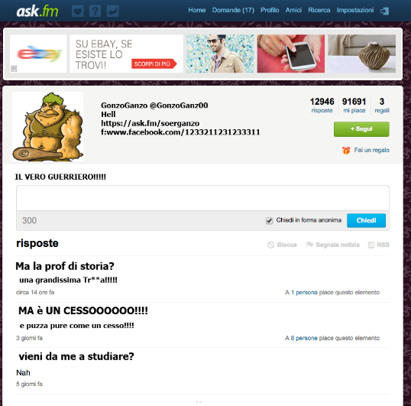
Diffamazione (on line)
Polizia di Stato

Slide 18
Denuncie per diffamazione on-line
Polizia di Stato

Slide 19
L’influenza della tecnologia
Polizia di Stato
Cyberbullismo… è facile
La sicurezza indotta dalla copertura dello schermo (vittime ed autori non si vedono e potenzialmente non si conoscono) disinibisce ed eleva l’aggressività.
Il cyberbullo crede di poter essere invisibile e irraggiungibile.
L’illusione di anonimato ingenera “coraggio”.

Slide 20
L’influenza della tecnologia
Polizia di Stato
Cyberbullismo … è efficace e veloce
Basta un click per raggiungere tutto il mondo in qualsiasi giorno e a qualsiasi ora. Basta un like per sostenere una prepotenza!
Mentre il bullismo tradizionale si consuma in luoghi fisici, il cyberbullismo investe la vittima ogniqualvolta questa si collega alla Rete.
Nel virtuale, data la semplicità con cui è possibile reiterare le molestie, c’è maggiore probabilità che il cyberbullo trasformi gli scherzi in persecuzioni.

Slide 21
Influenza della tecnologia
Polizia di Stato
“al cyberbullismo … non si sfugge”
Mentre al bullo “tradizionale” ci si può sottrarre (cambiando strada, frequentando altri luoghi di ritrovo), al cyberbullismo non si può sfuggire. Ogni volta che la vittima accede alla Rete viene nuovamente colpita.
E poichè la Rete è oramai il privilegiato luogo di ritrovo per i giovani, la vittima non può sfuggire ai soprusi.

Slide 22
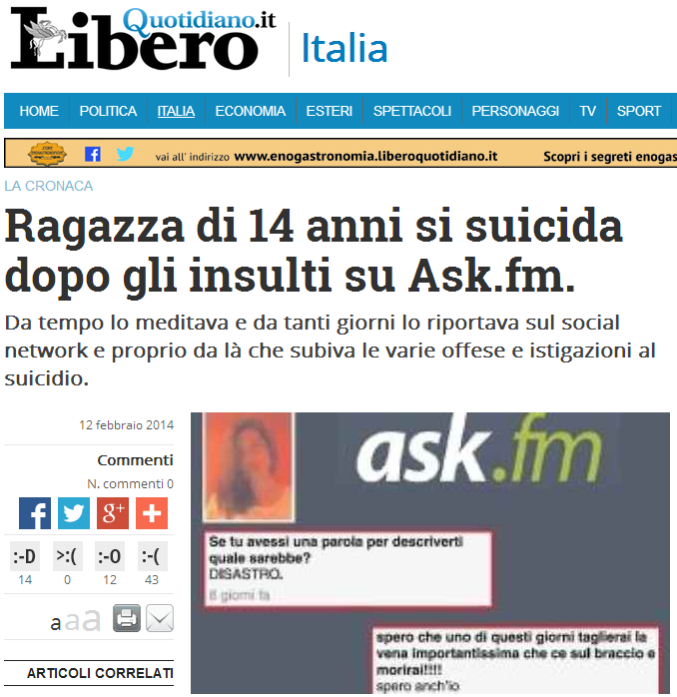
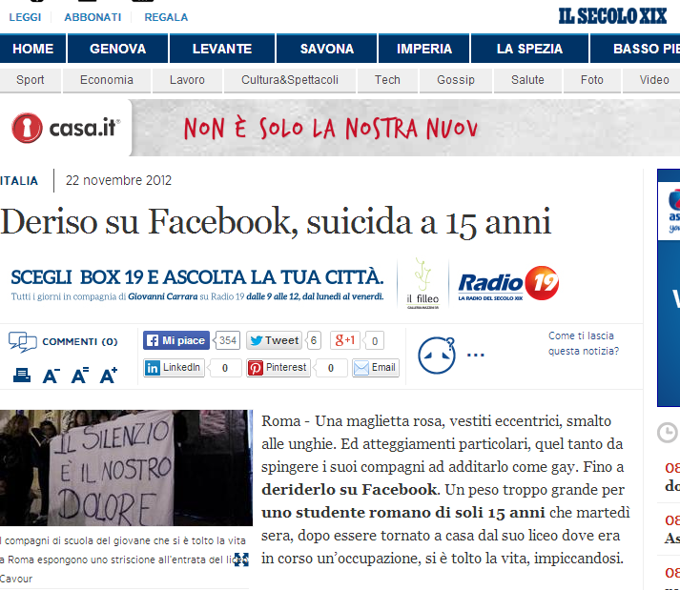
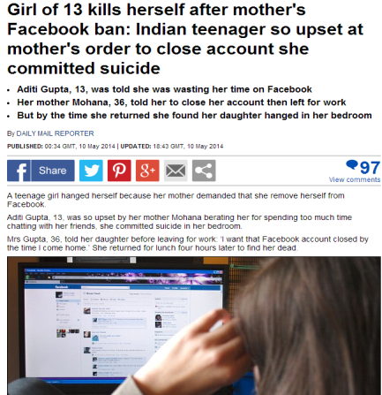
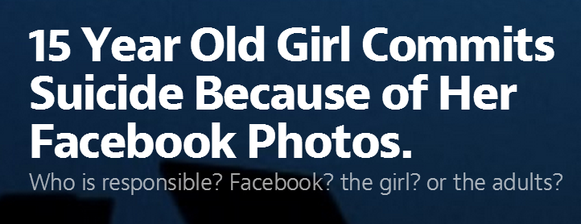
POSSIBILI CONSEGUENZE …
Polizia di Stato
Compromissione del rendimento scolastico
Riduzione del desiderio di frequentazione sociale
Depressione
…………….!?

Slide 23
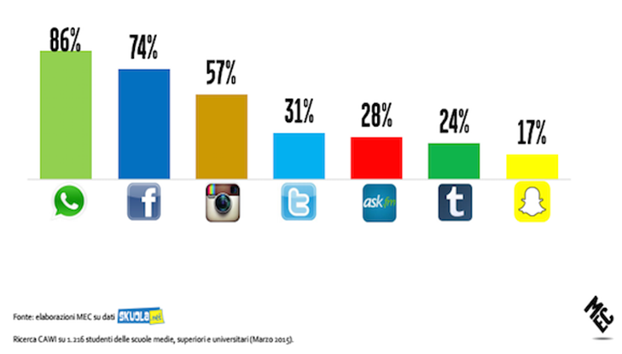
Spazi virtuali privilegiati
Polizia di Stato

Slide 24
Convivere ordinatamente on-line
Polizia di Stato
REGOLE COMUNI
adozione della netiquette [net (rete) + étiquette (buona educazione)], cioè dell’insieme di regole condivise che disciplinano il comportamento tra utenti che utilizzano le risorse internet .
REGOLE SPECIFICHE
(dettate dagli amministratori delle piattaforme internet)

Slide 25
Convivere ordinatamente on-line
REGOLE COMUNI (netiquette)
Polizia di Stato
Non rispondere maleducatamente e non generare battaglie verbali on-line nello spazio pubblico di una persona o nel proprio. Per le diatribe personali esistono i messaggi privati.
Mantenere un comportamento rispettoso della privacy, evitando di includere negli spazi pubblici di un profilo riferimenti a terze persone che non possono intervenire;
Non pubblicare foto o filmati raffiguranti persone riconoscibili non consenzienti ad apparire sui social network.
Non iscriversi allo stesso gruppo con più nickname e/o profili (morphing);
Non iscriversi con un falso nome o, peggio, fingendosi un'altra persona realmente esistente (meglio usare uno pseudonimo).
Evitare di taggare una persona senza il consenso della stessa in note, foto o video.
Evitare la pubblicazione di foto o video in cui una persona appare particolarmente male o è ritratta in un momento imbarazzante; potrebbe risultare offensivo;
Non pubblicare foto o video di persone non iscritte al social network senza il loro consenso.
Inviare richieste e inviti a eventi, gruppi, giochi, applicazioni e altro solo alle persone che ritieni realmente interessate e non a tutti gli amici o ad amici presi a caso;
Se trovi un post interessante e lo vuoi pubblicare sulla tua bacheca, condividilo in modo che si possa risalire alla fonte oppure cita la fonte stessa. Non usare il copia/incolla facendo intendere che il post sia proprio
ecc………

Slide 26
Convivere ordinatamente on-line
REGOLE SPECIFICHE
Polizia di Stato
Rispetto del limite minimo d’età fissato;
Rispetto della proprietà intellettuale;
Segnalazione di falsi profili e di altre forme di illecito o abuso;
Ecc…….
Contenute, nel dettaglio, nei termini d’uso delle varie piattaforme
https://www.facebook.com/legal/terms?locale=it_IT
https://twitter.com/tos?lang=it
https://help.instagram.com/478745558852511
http://ask.fm/about/policy/terms-of-service#_=_
http://www.youtube.com/yt/policyandsafety/it/communityguidelines.html
https://www.google.com/intl/it_ALL/+/policy/pagesterm.html
https://www.tumblr.com/policy/it/community

Slide 27
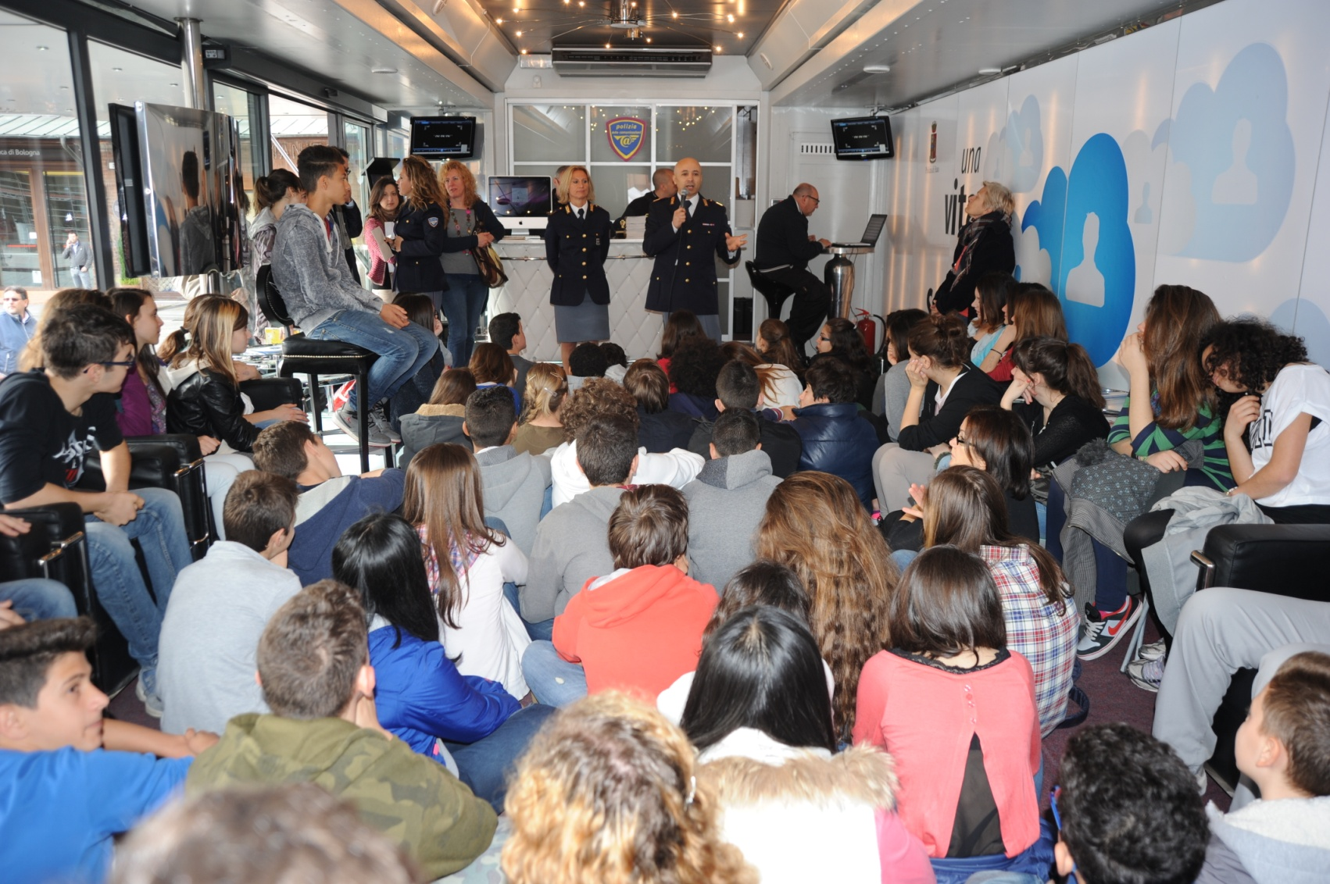
La Polizia delle Comunicazioni
ed il contrasto al cyberbullismo
Polizia di Stato

Slide 28
LA PREVENZIONE
Polizia di Stato
Incontri formativi/informativi
1
STUDENTI
2
GENITORI
3
INSEGNANTI
4
ASSOCIAZIONI
Attività
Illustrazione rischi
Esposizione di casi reali
Proposta di metodi per affrontare le criticità

Slide 29
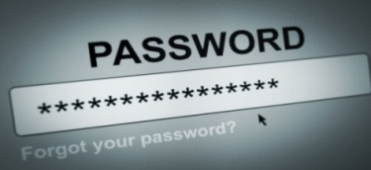
Cosa può fare la vittima
- L’APPROCCIO TECNICO -
Polizia di Stato
RENDERE SICURI I DISPOSITIVI
2) PROTEGGERE I DATI PERSONALI
3) TUTELARE LA PROPRIA PRIVACY
SEGNALARE GLI ABUSI
5) BLOCCARE I PROFILI MOLESTI

Slide 30
Cosa può fare la vittima
- L’APPROCCIO COMPORTAMENTALE -
Polizia di Stato
Informare i genitori, gli insegnanti o altra persona adulta di fiducia delle prepotenze subite, anche per valutare se presentare denuncia alle Forze dell’Ordine;
Non rispondere alle persecuzioni ma salvare tutti i messaggi minacciosi, annotare i tempi delle telefonate, i luoghi virtuali della persecuzione, per circostanziare al meglio l’eventuale denuncia.
Cambiare il proprio indirizzo e-mail o il numero di telefono cellulare, se necessario;
La maggior parte degli account di posta elettronica sono in grado di offrire servizi che filtrano i messaggi provenienti da mittenti qualificati come indesiderati;
Segnalare alle Forze dell’Ordine i comportamenti vessatori subiti on-line

Slide 31
Percezioni giudiziarie dei social network
Polizia di Stato
Emblematica la posizione di alcune importanti Procure della Repubblica, secondo le quali, ad esempio, chi si “mette in discussione” in un ambiente (il web) nel quale il “diritto di espressione” è inteso nella sua accezione più estensiva, non può lamentare che gli vengano indirizzate espressioni che in altri contesti potrebbero configurare il reato di ingiuria.

Slide 32
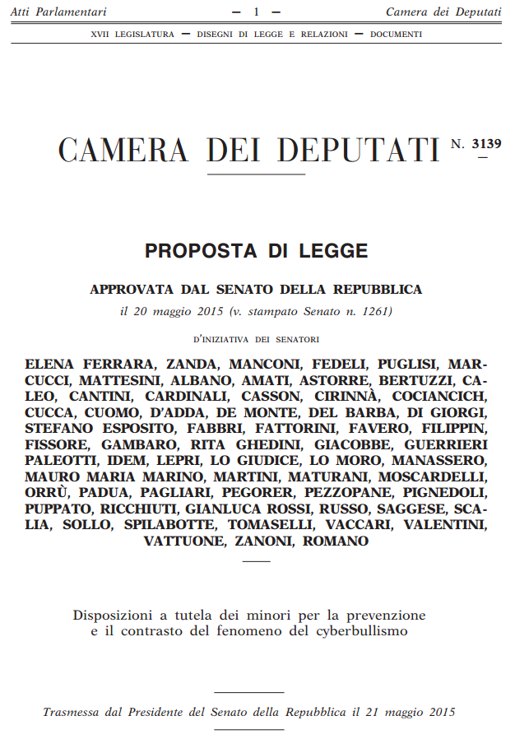
L’interesse per il fenomeno
Polizia di Stato

Slide 33
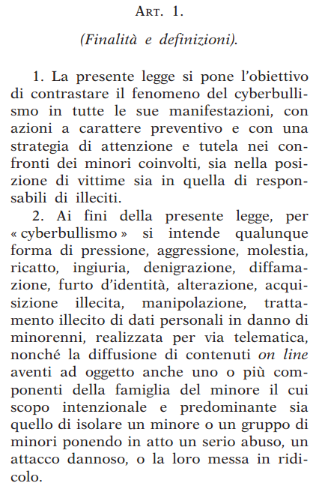
Cyberbullismo – futuro approccio normativo?
Proposta di legge n.3139
Polizia di Stato
…. OMISSIS

Slide 34
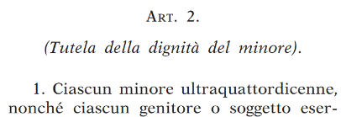
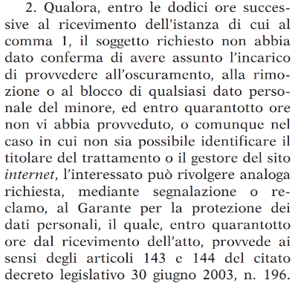
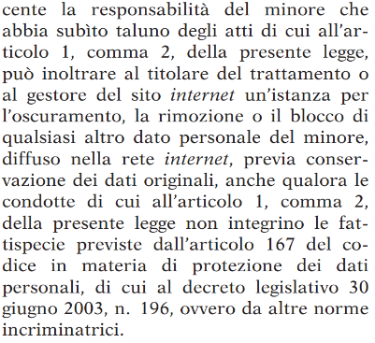
Ipotesi di tutela amministrativa
Proposta di legge n.3139
Polizia di Stato

Slide 35
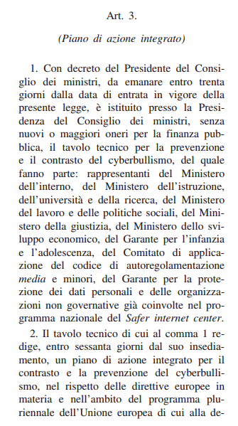
Tavolo tecnico
Proposta di legge n.3139
Polizia di Stato

Slide 36
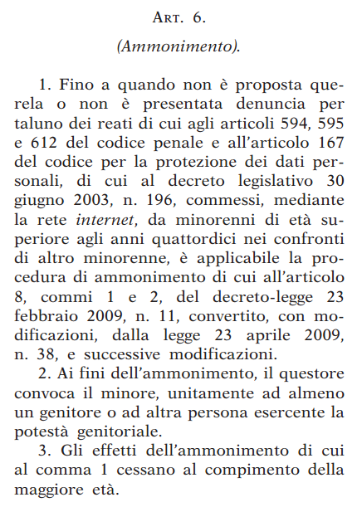
Il cyberbullismo è attività di stalking?
Proposta di legge n.3139
Polizia di Stato

Slide 37
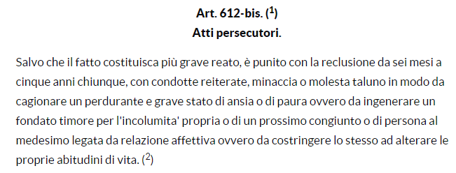
Art.612 bis c.p. – Atti persecutori
Polizia di Stato

Slide 38
Polizia di Stato
____________
Polizia Postale e delle Comunicazioni
Compartimento per l’Emilia Romagna
Via Zanardi 28, 40131 Bologna Tel. +39 (0)51 6352611
email: compartimento.polposta.bo@pec.poliziadistato.it
www.poliziadistato.it

